Slide 1
第 32 讲
响应系统设置事件

Slide 2
纲要
响应的系统设置的事件
Notes:
Andy rubin-喜欢机器人—设计对任何软件设计人员开放的移动终端平台一 google收购-OHA标准

Slide 3
响应的系统设置的事件
在开发Android应用时，有时候可能需要让应用程序随系统设置而进行调整，比如判断屏幕方向、判断系统方向的方向导航设备等。除此之外，有时还需要让应用程序监听系统设置的更改，对系统设置的更改做出响应。
Configuration类的简介
  Configuration类专门用于描述手机设备上的配置信息，该类包含了很多种信息，例如系统字体大小，orientation
  输入设备类型等等。
  程序可调用Activity的如下方法来获取系统的Configuration对象。
  Configuration cfg=getResources().getConfiguration();
  Configuration对象提供了以下方法来获取系统的配置信息。

Slide 4
响应的系统设置的事件
public float fontScale: 获取当前用户设置的字体的缩放因子。
public int keyboard: 获取当前设备的键盘类型。
public int keyboardhidden：该属性返回一个boolean值用于标识当前的键盘是否可用。
public Localde locale :用户选择的location信息
public int mcc:获取移动信号的国家码
public int mnc:获取移动信号的网络码
public int orientation: 获取系统屏幕的方位
public int touchscreen: 获取系统触摸屏的触摸方式。

Slide 5
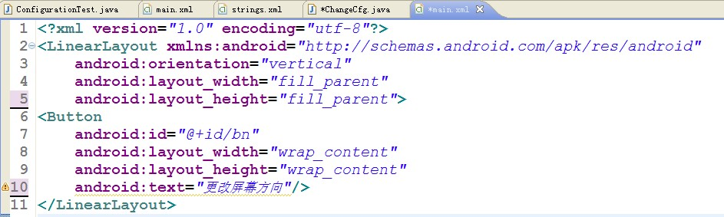
响应的系统设置的事件
如果程序需要监听系统设置的更改，则可以考虑重写Activity的onConfigurationChanged方法，该方法是一个基于回调的事件处理方法。当系统设置发生更改时，该方法会被自动触发。
为了在程序中动态地更改系统设置，我们可调用Activity的setRequestedOrientation(int)方法来修改屏幕的方向。
实例监听系统设置的更改。

Slide 6
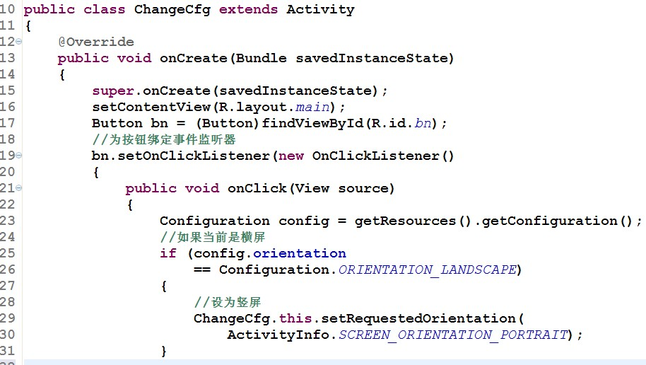
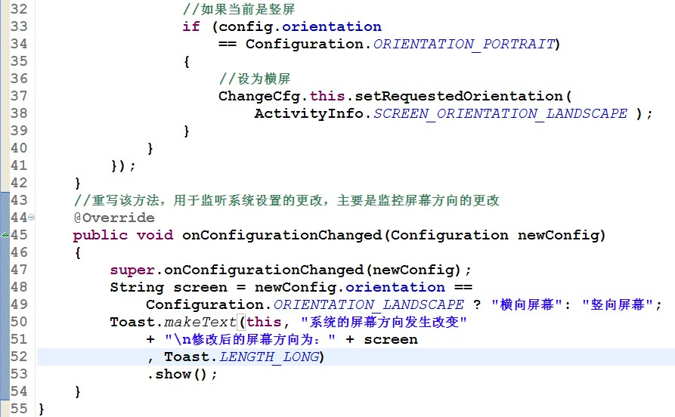
响应的系统设置的事件

Slide 7
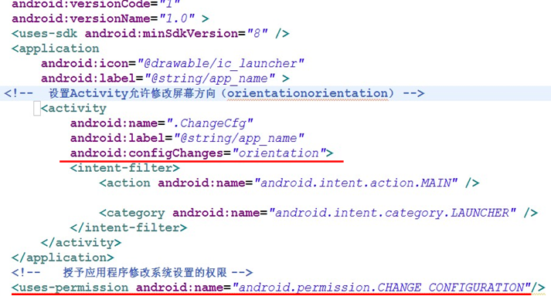
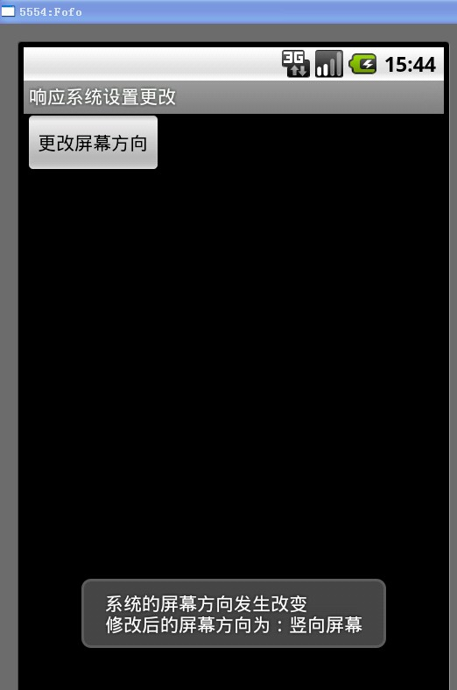
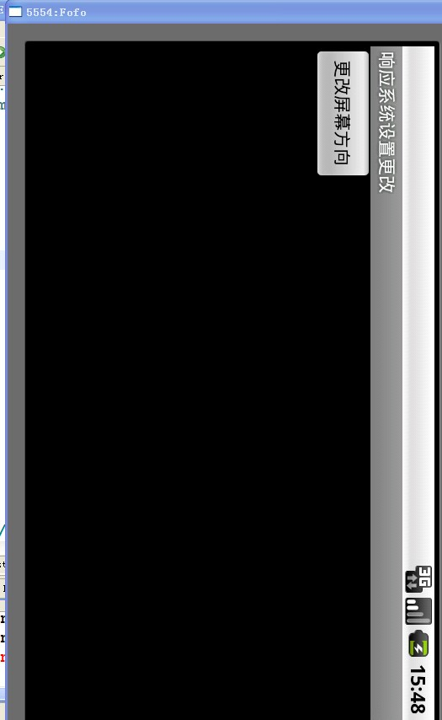
响应的系统设置的事件

